Slide 1
Advance Asynchronous
Team 3
Notes:
Chào mừng mọi người đến với bài thuyết trình của nhóm em với chủ đề: Advance Asynchronous. Nhóm em gồm các thành viên…
Chúng ta là những lập trình viên về windows app, trong những dự án của mn chắc không ít thì nhiều đã gặp những hàm bất đồng bộ, những từ khóa như async-await. Đặc biệt là các dự án phải thao tác với các file, database, api hay khi xử lý các task vụ nặng về tính toán. Nếu không có hiểu biết kĩ lưỡng về phần lập trình bất đồng bộ này, chúng ta rất dễ làm treo giao diện, chương trình chạy giật lag, thậm chí làm crash app.
Và mục tiêu của buổi thuyết trình ngày hôm nay của nhóm em là:
Mong muốn các bạn được trang bị kiến thức và hiểu rõ hơn về lập trình bất đồng bộ, cách thức hoạt động của chương trình khi gặp từ khóa async-await, luồng chạy và các handle exception trong lập trình bất đồng bộ.
Các bạn có thể áp dụng trực tiếp những kiến thức này vào trong assignment cũng như là trong các project của bộ phận, góp phần làm app của chúng ta chạy ngon hơn.

Slide 2
Content
Recap
State machine
SynchronizationContext
Handle Exception
Notes:
Với các bạn ở đây thì đều đã được học khóa C# và XAML. Trong đó đã được học về khái niệm lập trình bất đồng bộ, các sử dụng async-await. Và trong bài thuyết trình hôm nay chúng em sẽ chỉ nhắc qua lại về lập trình bất đồng bộ và cách sử dụng async-await. Và Buổi hôm nay chúng ta sẽ tập trung vào những khía cạnh sâu hơn của nó: Cách thức hoạt động khi gặp 1 phương thức async-await chương trình sẽ làm những gì, các luồng hoạt động ra sao? Và cách xử lý exception trong hàm bất đồng bộ.
Và đó cũng chính là nội dung 4 phần của nhóm em: phần 1 là ….

Slide 3
1. Recap
What is asynchronous programming?
What are advantages and disadvantages of asynchronous programming? When to use?
Which types will Async methods return?
How to cancel Tasks?
Async-await method flow?

Slide 4
1. Recap
What is asynchronous programming?
“Asynchronous programming is a technique that allows you to write code that will continue to execute without waiting for long-running operations to complete.”
— Source: Microsoft Learn – Asynchronous Programming with async and await (C#)
Is this method asynchronous programming?
private void Button_Click(object sender, RoutedEventArgs e)
{
Task.Run(() => DoHeavyWork());
TextBlockStatus.Text = $"Done: {result}";
}
Notes:
Asynchronous programming là kỹ thuật lập trình cho phép chương trình tiếp tục chạy mà không phải chờ các thao tác lâu hoàn thành (như I/O, network, file), giúp ứng dụng không bị chặn và luôn responsive.
Ý tưởng chính của lập trình bất đồng bộ: có 1 bài toán rất quen thuộc và thực tế cho vấn đề này là bài toán nấu ăn. Có 1 đầu bếp …

Slide 5
1. Recap
What are advantages and disadvantages of asynchronous programming?
When to use?
Advantages
Disadvantages
Keeps the app responsive
Efficient for I/O-bound work
Async frees threads to handle more requests.
Cleaner code than callbacks
Async debugging is more complex.
Not suitable for CPU-bound tasks
(using Task.Run)
Can easily cause deadlocks if misused
Overhead from state machine and scheduling
When to use?
I/O-bound and CPU-bound scenarios
UI applications need to remain responsive
Notes:
Can easily cause deadlocks if misused => show ví dụ

Slide 6
1. Recap
Which types will Async methods return?
Return Type | Purpose | Can be awaited? | Notes
Task | Async method that does not return a value | Yes | Does not have a Result property
Task<TResult> | Async method that returns a value | Yes | Accessing Result directly can block the thread → use await instead
void | Only for event handlers | No | Should not be used for normal async methods; exceptions are harder to catch
ValueTask<TResult> | Async method returns a value, optimized for performance | Yes | Can only await once, or convert to Task if needed multiple times; lightweight compared to Task
https://learn.microsoft.com/en-us/dotnet/csharp/asynchronous-programming/async-return-types
Notes:
Task, for an async method that performs an operation but returns no value.
Task<TResult>, for an async method that returns a value.
void, for an event handler.
Any type that has an accessible GetAwaiter method. The object returned by the GetAwaiter method must implement the System.Runtime.CompilerServices.ICriticalNotifyCompletion interface.
IAsyncEnumerable<T>, for an async method that returns an async stream.
Nội dung chính nên trình bày về Async Return Types
Các kiểu trả về chuẩn (core)
Task — dùng khi async method không trả về giá trị. Microsoft Learn
Task<TResult> — dùng khi async method trả về giá trị kiểu T. Microsoft Learn
void — chỉ dùng cho các event handler. Microsoft Learn
Kiểu trả về nâng cao / tổng quát (generalized)
Các async method có thể trả về bất kỳ kiểu nào có GetAwaiter() công khai. Microsoft Learn
Ví dụ nổi bật: ValueTask<TResult> — là một struct “nhẹ hơn” Task, giúp tối ưu hiệu suất khi cần tránh việc cấp phát nhiều Task. Microsoft Learn+1
Lưu ý: đây là scenario nâng cao, dùng khi performance-critical. Microsoft Learn
Async streams
IAsyncEnumerable<T> — dùng khi async method trả về luồng dữ liệu bất đồng bộ (“async stream”). Microsoft Learn
Khi dùng IAsyncEnumerable<T>, caller sử dụng await foreach để lặp qua các phần tử bất đồng bộ. Microsoft Learn
Kiểu trả về đặc thù cho Windows / UWP
Ngoài các kiểu phổ biến ở .NET Core / .NET, còn có các kiểu trả về async dành riêng cho UWP hoặc Windows Runtime: như IAsyncAction, IAsyncOperation<TResult>, và dạng có progress (IAsyncOperationWithProgress<,>) Microsoft Learn
Cần nhắc nếu audience của bạn làm Windows app hoặc UWP — đây là phần rất “thực dụng”.
Rủi ro / hạn chế khi dùng async return types
Nếu dùng async void (trả void), thì không thể await và khó bắt exception → nên tránh trừ trường hợp event handler. Microsoft Learn
Khi dùng ValueTask<TResult>: nó nhẹ hơn Task, nhưng có những caveat (ví dụ: chỉ nên await một lần hoặc convert sang Task nếu cần nhiều lần). (Microsoft cũng khuyến nghị “use Task, Task<T>, ValueTask<T> phổ biến hơn”) Microsoft Learn+1
Nếu tạo các loại trả về tùy chỉnh khác (có GetAwaiter), cần hiểu cách compiler hoạt động — không đơn giản như Task.
Quy ước đặt tên phương thức
Theo TAP (Task-based asynchronous programming), các async method thường được đặt tên kết thúc bằng “Async” (ví dụ: GetDataAsync) để biểu thị tính bất đồng bộ. Microsoft Learn
Việc tuân theo quy ước này giúp code dễ đọc, dễ bảo trì.

Slide 7
1. Recap
How to cancel Tasks?
You can cancel an asynchronous method if you don't want to wait for it to finish.
Step 1. Instantiate CancellationTokenSource
Step 2. Pass the token (CancellationTokenSource.Token)
Step 3. Check for cancellation in operations
Step 4. Send cancellation notification
Step 5. Dispose the object
Notes:
Ví dụ:
CancellationTokenSource: tạo token để quản lý hủy.
token.ThrowIfCancellationRequested(): kiểm tra xem task có bị hủy chưa. Nếu có → ném OperationCanceledException.
cts.Cancel(): gọi để hủy task.
try-catch: bắt exception nếu task bị hủy.
Task có thể được await và UI thread hoặc main thread không bị block.
Bắt đầu từ .NET Framework 4, .NET Framework sử dụng một mô hình thống nhất cho việc hủy hợp tác (cooperative cancellation) của các thao tác bất đồng bộ hoặc đồng bộ lâu, bao gồm hai đối tượng:
CancellationTokenSource
Cung cấp một cancellation token thông qua thuộc tính Token.
Gửi thông báo hủy bằng cách gọi phương thức Cancel hoặc CancelAfter.
CancellationToken
Chỉ ra xem yêu cầu hủy đã được gửi chưa.
Mẫu chung để triển khai mô hình hủy hợp tác
Khởi tạo CancellationTokenSource
Quản lý và gửi thông báo hủy tới các cancellation token riêng lẻ.
Truyền token (CancellationTokenSource.Token)
Gửi token này tới mỗi task hoặc thread để chúng có thể lắng nghe yêu cầu hủy.
Kiểm tra hủy trong các thao tác
Gọi CancellationToken.IsCancellationRequested từ các thao tác nhận token.
Cung cấp cơ chế để mỗi task hoặc thread phản hồi khi có yêu cầu hủy.
Việc có hủy hay không, và cách thực hiện hủy, phụ thuộc vào logic của ứng dụng.
Gửi thông báo hủy
Gọi CancellationTokenSource.Cancel để thông báo hủy.
Khi đó, CancellationToken.IsCancellationRequested trên tất cả các bản sao của token sẽ được đặt thành true.
Giải phóng đối tượng
Gọi Dispose khi hoàn tất với đối tượng CancellationTokenSource.

Slide 8
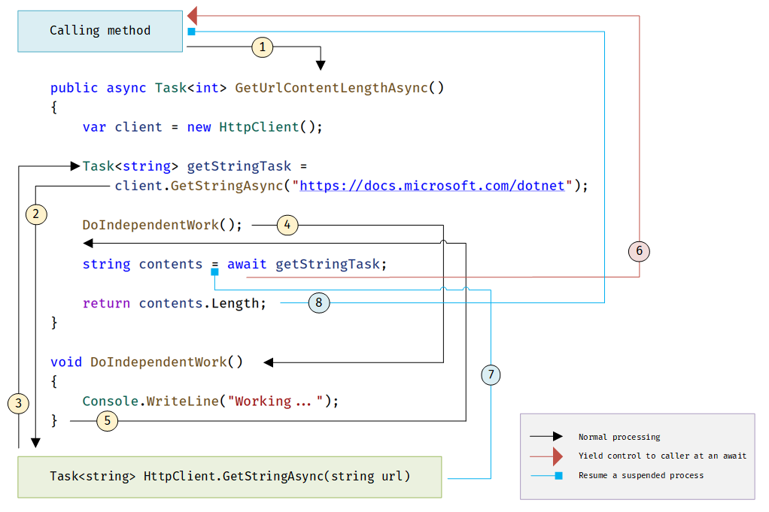
1. Recap
Async-await method flow?
Notes:
Điều quan trọng nhất cần hiểu trong lập trình bất đồng bộ là cách luồng điều khiển (control flow) di chuyển từ phương thức này sang phương thức khác. Sơ đồ dưới đây sẽ hướng dẫn bạn qua toàn bộ quá trình đó.

Slide 9
2. State machine

Slide 10
2. State machine
Notes:
State machine (máy trạng thái) là một cấu trúc mà compiler C# tự động sinh ra khi bạn dùng async/await, giúp chương trình biết đang tạm dừng ở đâu và phải tiếp tục từ đâu khi một Task hoàn thành.
- Tại sao cần state machine?
Vì code async/await trông giống như viết đồng bộ, nhưng thực chất phải tạm dừng và tiếp tục.
Compiler cần một cơ chế để:
Ghi nhớ vị trí tạm dừng
Ghi nhớ giá trị biến cục bộ
Tiếp tục chạy từ đúng chỗ khi await xong
→ Đó là nhiệm vụ của state machine.
***
Chức năng của AsyncTaskMethodBuilder<int>:
Quản lý Task<int> mà async method trả về
_builder.Task chính là Task<int> trả về cho caller.
Caller không biết nội bộ đang chạy tới đâu — họ chỉ nhận 1 cái Task.
Thông báo khi method hoàn thành
_builder.SetResult(int value) → báo Task hoàn thành và set kết quả.
_builder.SetException(Exception ex) → báo task thất bại.
Đăng ký callback để tiếp tục state machine
_builder.AwaitUnsafeOnCompleted(ref awaiter, ref stateMachine)
Nó yêu cầu awaiter gọi lại state machine khi operation async xong.
👉 Nói ngắn gọn:
AsyncTaskMethodBuilder là bộ điều phối (orchestrator) của toàn bộ async method.
***
_state là trạng thái của state machine
Compiler đổi một async method thành một state machine với các "điểm tạm dừng" (yield point) tại mỗi await.
Chức năng của _state:
Xác định code đang dừng ở đâu.
Khi awaiter gọi lại state machine, compiler dùng _state để biết:
→ tiếp tục chạy từ vị trí sau await.
***
Chức năng của _awaiter:
Kiểm tra task hoàn thành chưa
IsCompleted == false: phải suspend.
IsCompleted == true: tiếp tục chạy ngay.
Lưu context + callback để khi task xong thì gọi lại state machine
_awaiter.OnCompleted(stateMachine.MoveNext) được builder thiết lập.
Khi có kết quả → lấy result
string contents = _awaiter.GetResult();
👉 Nói ngắn gọn:
_awaiter là người theo dõi Task và gọi lại state machine khi Task xong.
***
AwaitUnsafeOnCompleted = không bắt buộc phải resume lại đúng thread UI.
AwaitOnCompleted = đảm bảo resume lại context gốc (UI thread, ASP.NET request context)

Slide 11
3. SyncronizationContext

Slide 12
4. Handle Exception

Slide 13
Reference
Notes:
- Tổng kết lại buổi học sáng hôm nay:

